Slide 1
Podatkovne strukture in algoritmi 1
Deli in vladaj
Oktober 2021

Slide 2
Deli in vladaj
Splošen pristop k reševanju problemov, pri katerem
problem razbijemo na manjše probleme iste vrste
podprobleme rekurzivno rešimo
rešitve podproblemov združimo v rešitev prvotnega problema
Primeri:
pometanje učilnice
iskanje z bisekcijo
urejanje z zlivanjem/quicksort

Slide 3

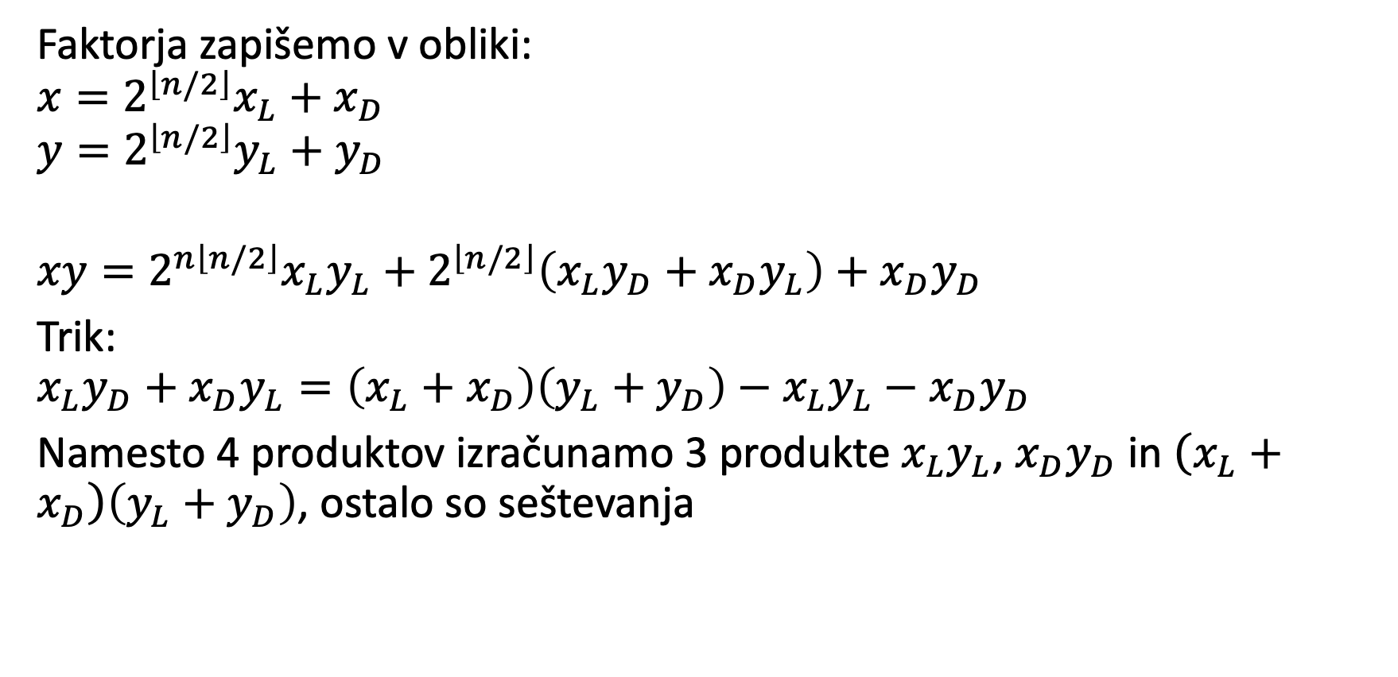



Karatsubov algoritem za množenje
Faktorja zapišemo v obliki:
$$x=2^{\left\lfloor n/2\right\rfloor }x_{L}+x_{D}$$
$$y=2^{\left\lfloor n/2\right\rfloor }y_{L}+y_{D}$$
$$xy=2^{n\left\lfloor n/2\right\rfloor }x_{L}y_{L}+2^{\left\lfloor n/2\right\rfloor }\left(x_{L}y_{D}+x_{D}y_{L}\right)+x_{D}y_{D}$$
Trik:
$$x_{L}y_{D}+x_{D}y_{L}=\left(x_{L}+x_{D}\right)\left(y_{L}+y_{D}\right)−x_{L}y_{L}−x_{D}y_{D}$$
Namesto 4 produktov izračunamo 3 produkte $x_{L}y_{L}$, $x_{D}y_{D}$ in $\left(x_{L}+x_{D}\right)\left(y_{L}+y_{D}\right)$, ostalo so seštevanja
$$x_{L}$$
$$x_{D}$$
$$y_{L}$$
$$y_{D}$$

Slide 4

vhod: $x,y∈ℕ$
izhod: $x∙y$
def karatsuba(x, y):
n = max(št.bitov x, št. bitov y)
če n = 1:
vrni x*y
x_{L}, x_{D} = prvih $\left\lceil \frac{n}{2}\right\rceil$in zadnjih $\left\lfloor \frac{n}{2}\right\rfloor$ bitov x
y_{L}, y_{D} = prvih $\left\lceil \frac{n}{2}\right\rceil$in zadnjih $\left\lfloor \frac{n}{2}\right\rfloor$ bitov y
P₁ = karatsuba(x_{L}, y_{L})
P₂ = karatsuba(x_{D}, y_{D})
P₃ = karatsuba(x_{L} + x_{D}, y_{L} + y_{D})
vrni $2^{2\left\lfloor n/2\right\rfloor }P_{1}+2^{\left\lfloor n/2\right\rfloor } \left(P_{3}−P_{1}−P_{2}\right)+P_{2}$

Slide 5
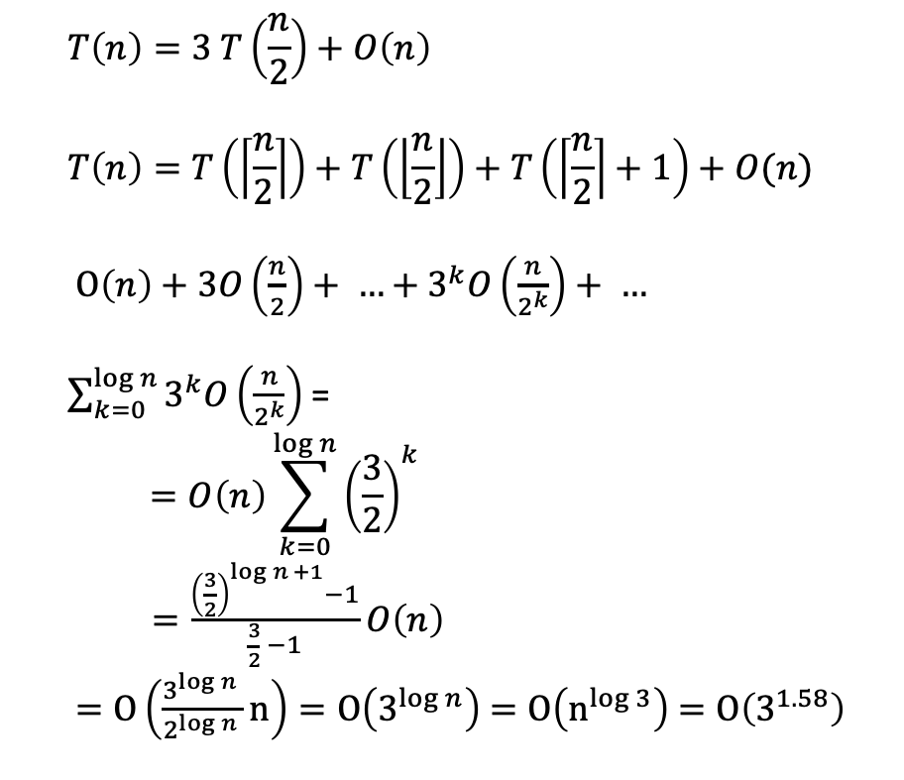

Analiza
$$T\left(n\right)=3 T\left(\frac{n}{2}\right)+O\left(n\right)$$
$$T\left(n\right)=T\left(\left\lceil \frac{n}{2}\right\rceil \right)+T\left(\left\lfloor \frac{n}{2}\right\rfloor \right)+T\left(\left\lceil \frac{n}{2}\right\rceil +1\right)+O(n)$$
$O\left(n\right)+3O\left(\frac{n}{2}\right)+ …+3^{k}O\left(\frac{n}{2^{k}}\right)+ …$
$\sum_{k=0}^{\log{n}}{3^{k}O\left(\frac{n}{2^{k}}\right)}$ =
$$=O\left(n\right)\sum_{k=0}^{\log{n}}{{{\left(\frac{3}{2}\right)}^{k}}^{}}$$
$=\frac{{\left(\frac{3}{2}\right)}^{\log{n +1}}−1}{\frac{3}{2} −1}O\left(n\right)$
$=O\left(\frac{3^{\log{n}} }{2^{\log{n }}}n\right)=O\left(3^{\log{n}}\right)$ $=O\left(n^{\log{3}}\right)$ $=O\left(3^{1.58}\right)$
Pravilnost
Časovna zahtevnost
Izboljšave
  FFT - $O\left(n\log{n}\right)$

Slide 6

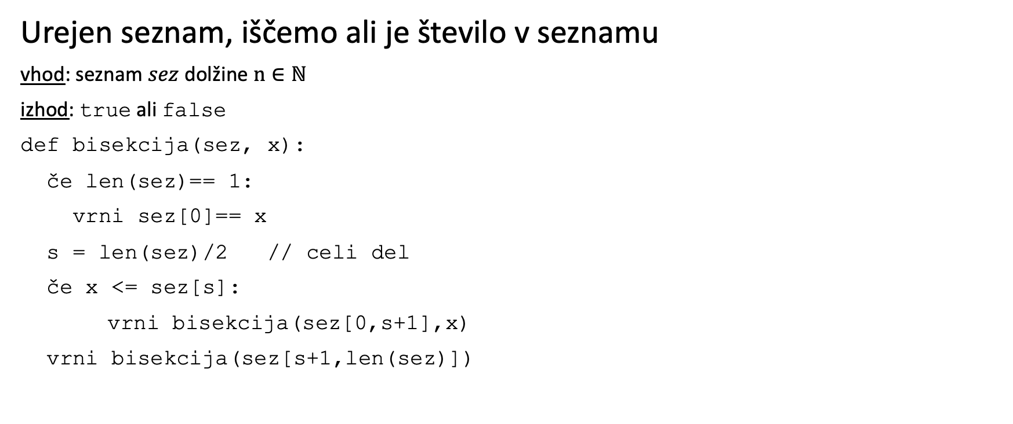
Bisekcija
Urejen seznam, iščemo ali je število v seznamu
vhod: seznam $sez$ dolžine $n∈ℕ$
izhod: true ali false
def bisekcija(sez, x):
če len(sez)== 1:
vrni sez[0]== x
s = len(sez)/2 // celi del
če x <= sez[s]:
vrni bisekcija(sez[0,s+1],x)
vrni bisekcija(sez[s+1,len(sez)])
Kaj je narobe s tem algoritmom?
Kopiranje seznamov: $T\left(n\right)=T\left(\frac{n}{2}\right)+O\left(n\right)$
$T\left(n\right)=O(n)$
Prenašanje indeksov: $T\left(n\right)=T\left(\frac{n}{2}\right)+O\left(1\right)$
$T\left(n\right)=O(\log{n})$

Slide 7
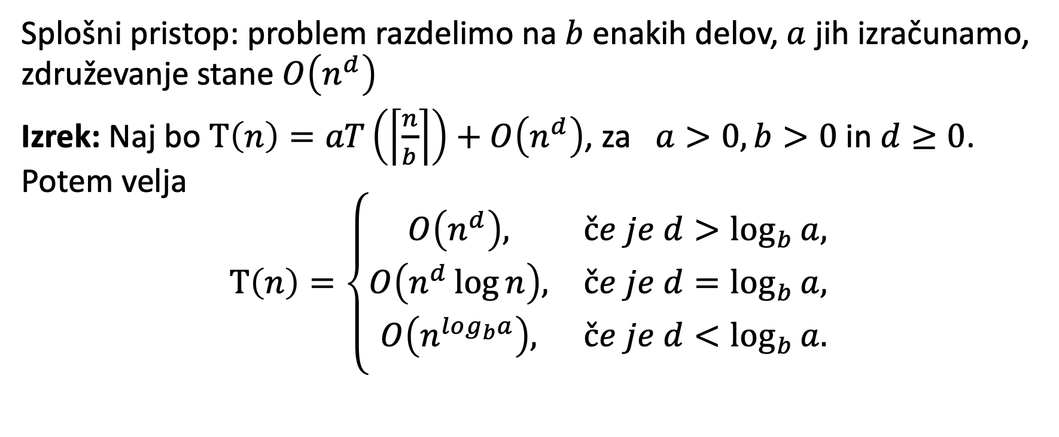
Glavni izrek deli in vladaj
Splošni pristop: problem razdelimo na $b$ enakih delov, $a$ jih izračunamo, združevanje stane $O\left(n^{d}\right)$
Izrek: Naj bo $T\left(n\right)=aT\left(\left\lceil \frac{n}{b}\right\rceil \right)+O\left(n^{d}\right)$, za $a>0, b>0$ in $d≥0$. Potem velja
$$T\left(n\right)=\left\{\begin{matrix}O\left(n^{d}\right), & če je d>\log_{b}{a,} \\ O\left(n^{d}\log{n}\right), & če je d=\log_{b}{a,} \\ O\left(n^{log_{b}a}\right), & če je d<\log_{b}{a.}\end{matrix}\right.$$

Slide 8
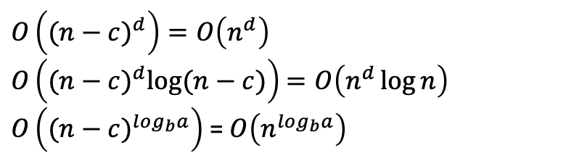
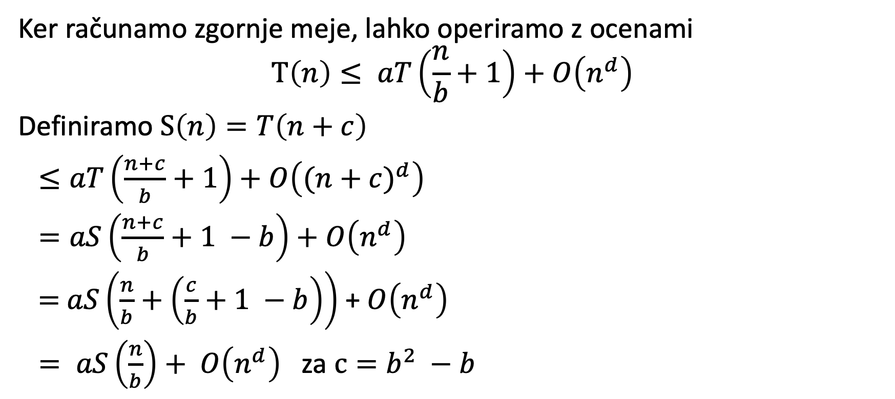
Transformacija domene
Ker računamo zgornje meje, lahko operiramo z ocenami
$$T\left(n\right)≤ aT\left(\frac{n}{b}+1\right)+O\left(n^{d}\right)$$
Definiramo $S\left(n\right)=T\left(n+c\right)$
$≤aT\left(\frac{n+c}{b}+1\right)+O\left(({n+c)}^{d}\right)$
$=aS\left(\frac{n+c}{b}+1 −b\right)+O\left(n^{d}\right)$
$=$ $aS\left(\frac{n}{b}+\left(\frac{c}{b}+1 −b\right)\right)$ + $O\left(n^{d}\right)$
$= aS\left(\frac{n}{b}\right)+ O\left(n^{d}\right)$ za $c=b^{2} −b$
$$O\left({(n−c)}^{d}\right)=O\left(n^{d}\right)$$
$O\left({(n−c)}^{d}\log{(n−c)}\right)$ $=O\left(n^{d}\log{n}\right)$
$O\left({(n−c)}^{log_{b}a}\right)$ = $O\left(n^{log_{b}a}\right)$
Ni nam treba skrbeti za zaokroževanja in konstantne zamike!

Slide 9
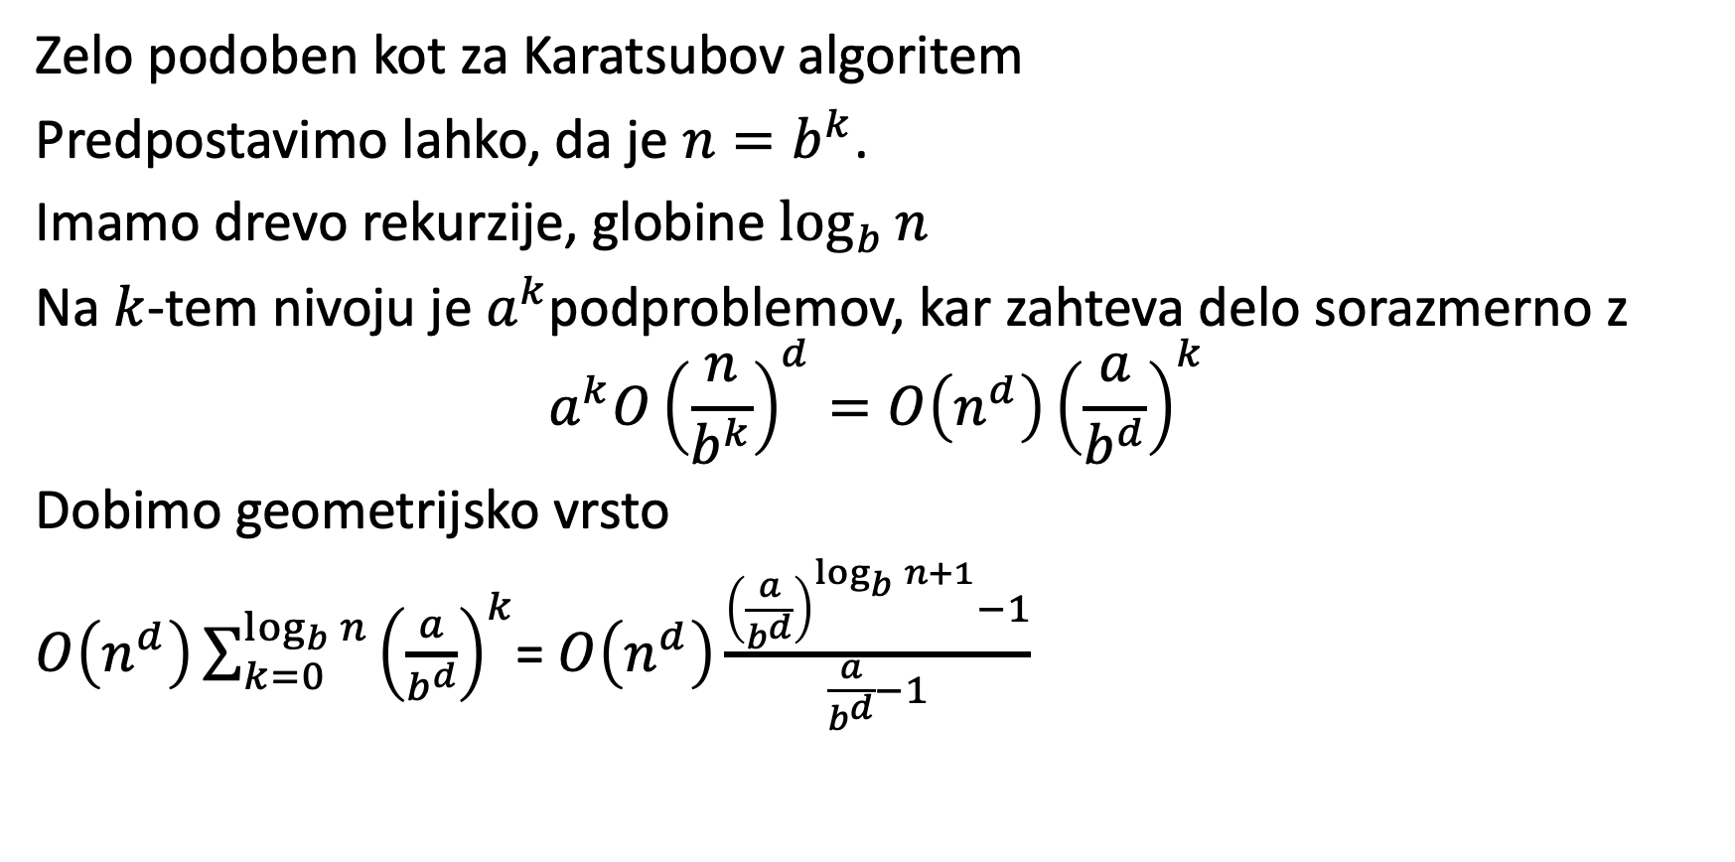
Dokaz Glavnega izreka
Zelo podoben kot za Karatsubov algoritem
Predpostavimo lahko, da je $n=b^{k}$.
Imamo drevo rekurzije, globine $\log_{b}{n}$
Na $k$-tem nivoju je $a^{k}$podproblemov, kar zahteva delo sorazmerno z
$$a^{k}O{\left(\frac{n}{b^{k}}\right)}^{d}=O\left(n^{d}\right){\left(\frac{a}{b^{d}}\right)}^{k}$$
Dobimo geometrijsko vrsto
$O\left(n^{d}\right)\sum_{k=0}^{\log_{b}{n}}{{\left(\frac{a}{b^{d}}\right)}^{k}}$= $O\left(n^{d}\right)\frac{{\left(\frac{a}{b^{d}}\right)}^{\log_{b}{n+1}}−1}{\frac{a}{b^{d}}−1}$

Slide 10
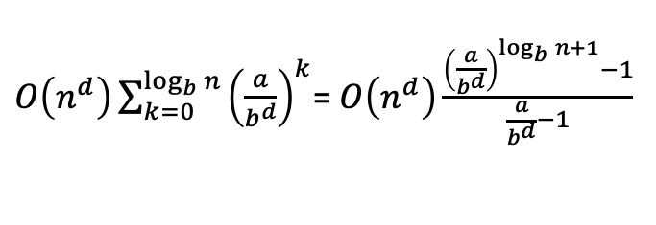
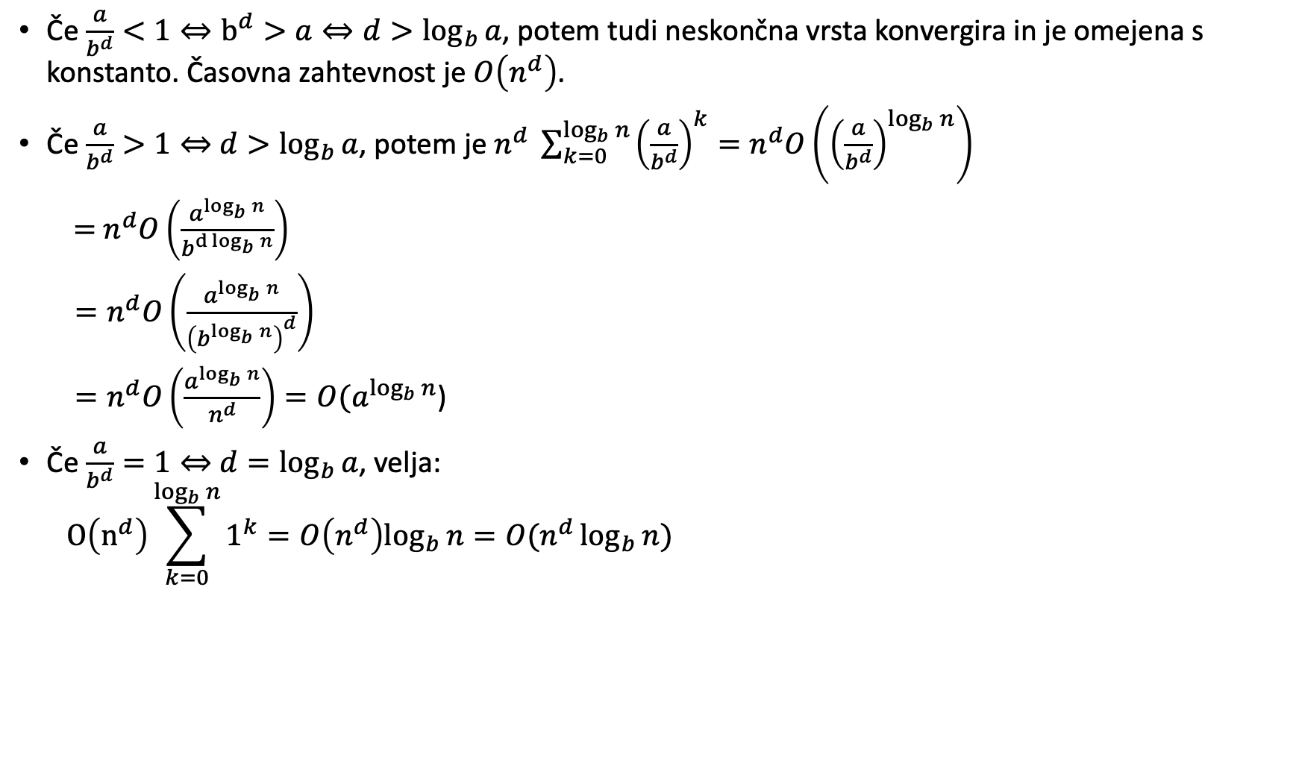
$O\left(n^{d}\right)\sum_{k=0}^{\log_{b}{n}}{{\left(\frac{a}{b^{d}}\right)}^{k}}$= $O\left(n^{d}\right)\frac{{\left(\frac{a}{b^{d}}\right)}^{\log_{b}{n+1}}−1}{\frac{a}{b^{d}}−1}$
Če $\frac{a}{b^{d}}<1⇔b^{d}>a⇔d>\log_{b}{a}$, potem tudi neskončna vrsta konvergira in je omejena s konstanto. Časovna zahtevnost je $O\left(n^{d}\right)$.
Če $\frac{a}{b^{d}}>1⇔$ $d>\log_{b}{a}$, potem je $n^{d} \sum_{k=0}^{\log_{b}{n}}{{\left(\frac{a}{b^{d}}\right)}^{k}}=n^{d}O\left({\left(\frac{a}{b^{d}}\right)}^{\log_{b}{n}}\right)$
$=$ $n^{d}O\left(\frac{a^{\log_{b}{n}}}{b^{{d log}_{b}{n}}}\right)$
$=n^{d}O\left(\frac{a^{\log_{b}{n}}}{{\left(b^{\log_{b}{n}}\right)}^{d}}\right)$
$=n^{d}O\left(\frac{a^{\log_{b}{n}}}{n^{d}}\right)=O(a^{\log_{b}{n}}$)
Če $\frac{a}{b^{d}}=1⇔$ $d=\log_{b}{a}$, velja:
$$O\left(n^{d}\right)\sum_{k=0}^{\log_{b}{n}}{1^{k}=O\left(n^{d}\right)\log_{b}{n}=O(n^{d}\log_{b}{n)} }$$

Slide 11
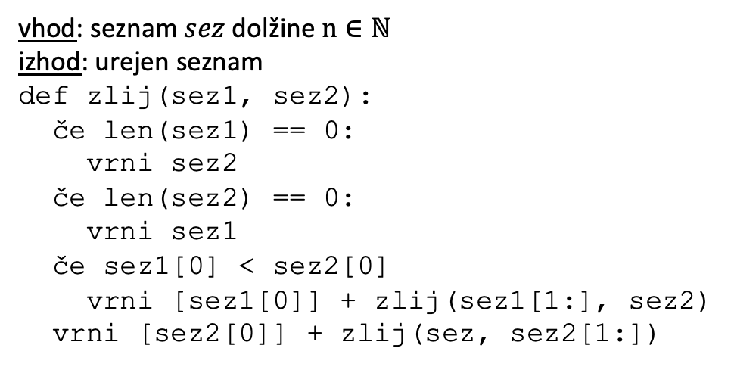

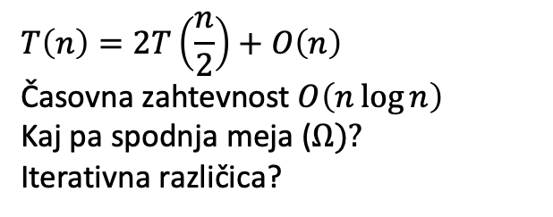
Urejanje z zlivanjem
vhod: seznam $sez$ dolžine $n∈ℕ$
izhod: urejen seznam
def zlij(sez1, sez2):
če len(sez1) == 0:
vrni sez2
če len(sez2) == 0:
vrni sez1
če sez1[0] < sez2[0]
vrni [sez1[0]] + zlij(sez1[1:], sez2)
vrni [sez2[0]] + zlij(sez, sez2[1:])
vhod: seznam $sez$ dolžine $n∈ℕ$
izhod: urejen seznam
def uredi_zlij(sez):
n = len(sez)
če n > 1:
vrni zlij(
uredi_zlij(sez[0:n/2]),
uredi_zlij(sez[n/2+1:n]))
vrni sez
$$T\left(n\right)=2T\left(\frac{n}{2}\right)+O\left(n\right)$$
Časovna zahtevnost $O\left(n\log{n}\right)$
Kaj pa spodnja meja ($Ω)?$
Iterativna različica?

Slide 12
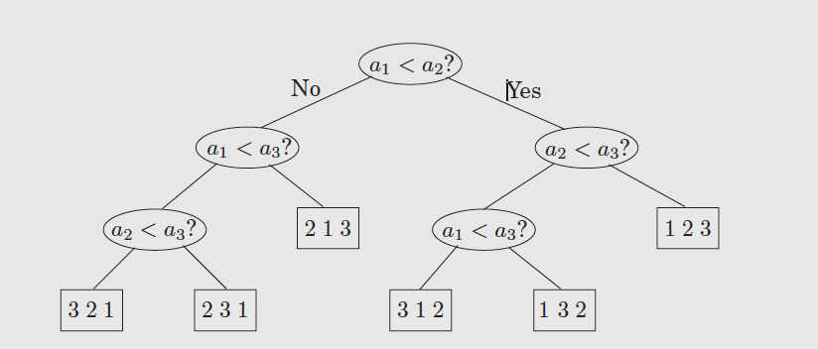
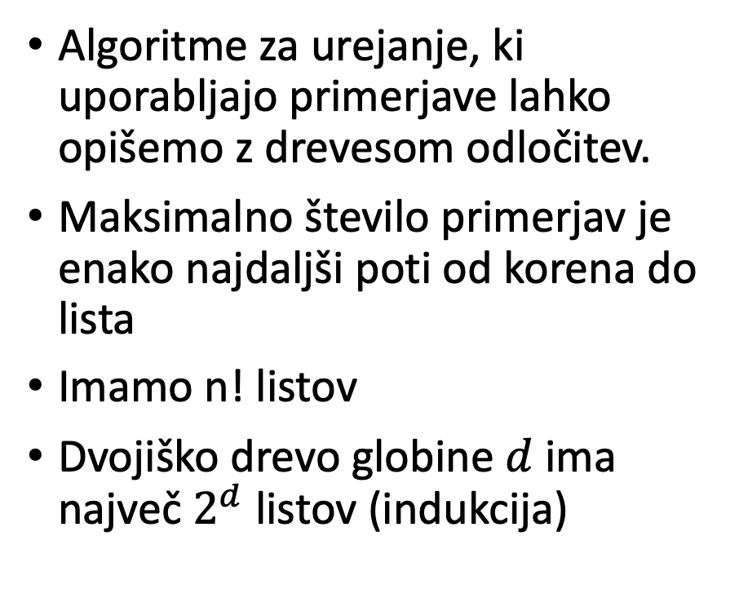
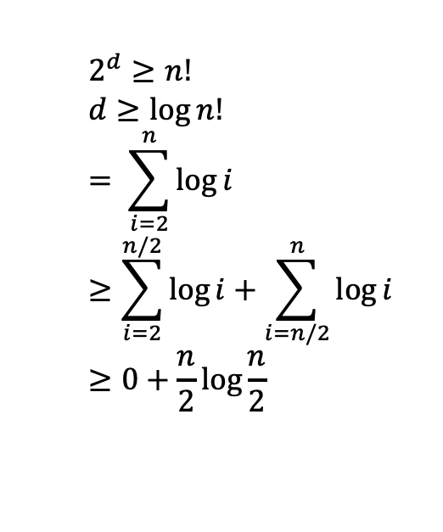
Vsaj koliko nas stane urejanje?
Algoritme za urejanje, ki uporabljajo primerjave lahko opišemo z drevesom odločitev.
Maksimalno število primerjav je enako najdaljši poti od korena do lista
Imamo n! listov
Dvojiško drevo globine $d$ ima največ $2^{d}$ listov (indukcija)
$$2^{d}≥n!$$
$$d≥\log{n!}$$
$$= \sum_{i=2}^{n}{\log{i}}$$
$$≥\sum_{i=2}^{n/2}{\log{i+\sum_{i=n/2}^{n}{\log{i}} }}$$
$$≥0+\frac{n}{2}\log{\frac{n}{2}}$$

